Slide 1

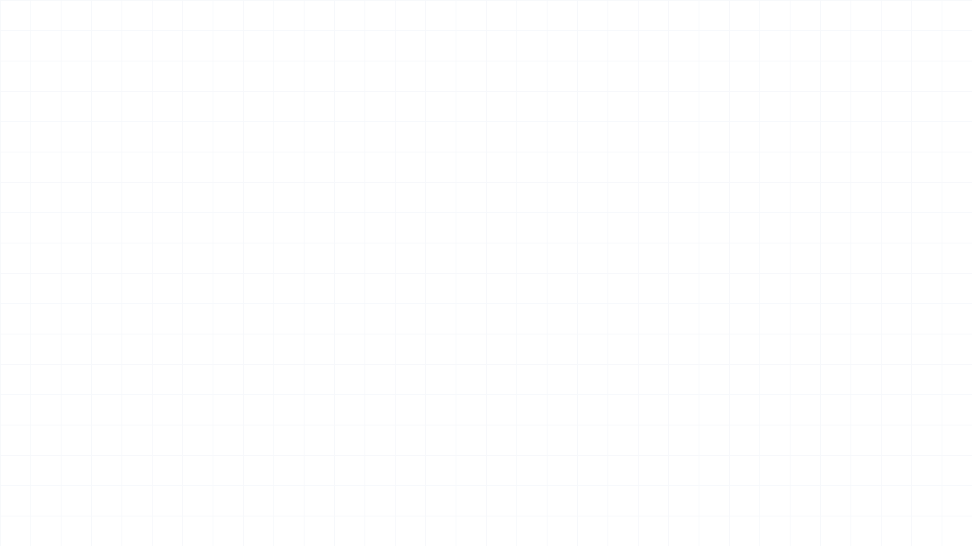





CGH再生像取得プログラム
角スペクトル法と瞳レンズ位相
コンピュータ生成ホログラム（CGH）から再生像を取得するための光波伝搬シミュレ
ーションプログラム
参照光乗算
角スペクトル伝搬
瞳レンズ位相
網膜面結像
報告日: 2025年6月4日

Slide 2



プログラムの目的と概要
プログラムの目的
本プログラムは、コンピュータ生成ホログラム（CGH）から、人間の眼における再生像をシミュレーションにより得ることを目的として
います。CGHがどのようにして三次元像を再生するのか、また、人間の視覚系でどのように観察されるのかを理解するための一助となる
ことを目指しています。
処理フロー
CGHデータの読み込
瞳レンズの2次位相
み
参照光の乗算
角スペクトル伝搬
網膜面への伝搬
ホログラムデータを取
物体光情報を抽出
瞳面まで光波を伝搬
レンズの集光効果を模
再生像の計算‧表示
得
擬
プログラムの意義
光学的理解の深化
視覚系シミュレーション
表示技術への応用
2 / 13

Slide 3
CGH再生の理論的背景
ホログラフィの基本原理
ホログラフィは、物体からの光波（物体光）と参照光との干渉パターンを記録し、再生時に参照光を照射することで 元の物体光を再現す
る技術です。コンピュータ生成ホログラム（CGH）は、この干渉パターンをコンピュータで計算して 作成されます。
記録過程
再生過程
O
O'
物体
I = |O+R
2
再生像
rec
|
参照光源
R
rec
参照光源
R
play
ホログラム
ホログラム
物体光 O と参照光 R
の干渉により、強度分布 I = |O+R
2
rec
rec
|
が ホログ
再生時には記録されたホログラム I に参照光 R
を照射します。 参照
play
ラムとして記録されます。この干渉パターンには物体の振幅と位相情報
光と干渉パターンの相互作用により、元の物体光に比例した光波が再生
が含まれています。
され、 観察者には元の物体が存在するように見えます。
数学的表現
3 / 13

Slide 4
CGHデータの読み込みと参照光の乗算
CGHデータの種類と読み込み
参照光の生成と乗算
データ形式
参照光の種類と数式表現
複素振幅データ：振幅と位相の情報を持つ形式
平面波参照光：
R(x, y) = A exp[i(k sin
x + k sin
y +
)]
強度データ：干渉縞の強度のみを記録した形式
R
θ
x
θ
y
φ
R
位相データ：キノフォームのように位相のみを変調
球面波参照光：
R(x, y) = (A /r) exp[i(kr +
R
φ
R
)]
r = √[(x-x )² + (y-y )² + z ²]
0
0
0
読み込み方法
位相型CGHを画像として読み込み、複素振幅に変換する例：
参照光の生成と乗算
# CGH
画像ファイル（グレースケール）を読み込む
cgh_image = cv2.imread("cgh_data.png", cv2.IMREAD_GRAYSCALE)
#
平面波参照光の生成
x = np.arange(-N/2, N/2) * pixel_pitch
# 0-255
の値を
0-2π
の位相値に正規化
y = np.arange(-N/2, N/2) * pixel_pitch
phase_data = (cgh_image / 255.0) * 2 * np.pi
X, Y = np.meshgrid(x, y)
#
振幅を
1
と仮定して複素振幅
CGH
を生成
reference_wave = np.exp(1j * k * np.sin(theta_x_rad) * X)
cgh_complex = np.ones_like(phase_data) * np.exp(1j * phase_data
# CGH
と参照光の乗算
modulated_wave = cgh_complex * reference_wave
4 / 13
乗算後のmodulated waveは CGH面から出射する直後の光波の複素振幅分布を

Slide 5






角スペクトル法の基本原理
角スペクトル法は、光波を様々な方向に進む平面波の重ね合わせとして表現し、各平面波成分の伝搬を計算することで、任意の距離における光
波分布を高精度に求める手法です。スカラー回折理論におけるヘルムホルツ方程式に基づいており、特に近距離の伝搬計算において優れた精度
を持ちます。
初期光波
g(x, y; 0)
角スペクトル
G(u, v; 0)
伝搬後の角スペクトル
伝搬後の光波
g(x, y; z)
G(u, v; z)
CGH面での複素振幅分布
フーリエ
空間周波数領域での表現
伝達関数の
逆フーリエ
任意距離での複素振幅分布
変換
乗算
位相変化を考慮した周波数表現
変換
フーリエ変換
伝達関数
逆フーリエ変換
∞
−i2π(ux+vy)
G(u, v; z) = G(u, v; 0) ⋅ H(u, v; z)
−1
∞
i2π(ux+vy)
G(u, v; 0) = F {g(x, y; 0)} = ∬
g(x, y; 0)e
dxdy
g(x, y; z) = F
{G(u, v; z)} = ∬
G(u, v; z)e
d
−∞
⎡
1
2
⎤
−∞
H(u, v; z) = exp
i2πz
√
(
)
− u
2
− v
2
⎣
λ
⎦
5 / 13

Slide 6
角スペクトル法における伝達関数
伝達関数の数学的表現
⎡
1
2
⎤
H(u, v; z) = exp
i2πz
√
(
)
− u
2
− v
2
⎣
λ
⎦
ここで、
u, v
z
λ
は空間周波数、 は伝搬距離、 は光の波長を表します。 この伝達関数は、角スペクトル法における光波の伝搬を記述する
重要な関数です。
物理的意味
波の伝搬特性
伝達関数は、各平面波成分が距離
z
を伝搬する際に受ける位相変化
進行波 (Propagating Waves):
を表します。
(
1
2
2
2
λ
)
> u
+ v
の場合
角スペクトル
G(u, v; 0)
の各成分に伝達関数
H(u, v; z)
を乗算す
ることで、伝搬後の角スペクトル
G(u, v; z)
が得られます。
伝達関数は位相変化のみを表し、平面波は減衰せずに伝搬します。
根号内の項
√
(1/λ)
2
− u
2
− v
2
は、平面波の進行方向の波数成分
エバネッセント波 (Evanescent Waves):
k
= 2πw
に対応します。
(
1
2
2
2
z
λ
)
< u
+ v
の場合
6 / 13
伝達関数は指数関数的に減衰する項となり 波長程度以上離れると

Slide 7

角スペクトル法の実装手順
1
2
3
4
初期光波分布
FFT変換
伝達関数適用
逆FFT変換
複素振幅分布 g(x,y;0)
角スペクトル G(u,v;0)
G(u,v;z) = G(u,v;0)‧H(u,v;z)
伝搬後の光波分布 g(x,y;z)
実装例（Python）
initial_wave = cgh_complex * reference_wave
initial_wave_shifted = np.fftshift(initial_wave)
G_0 = np.fft2(initial_wave_shifted)
H_z = np.exp(1j * 2 * np.pi * z * np.sqrt((1/wavelength)**2 - u**2 - v**2))
G_z = G_0 * H_z
propagated_wave = np.ifft2(G_z)
7 / 13
propagated wave = np fftshift(propagated wave)

Slide 8
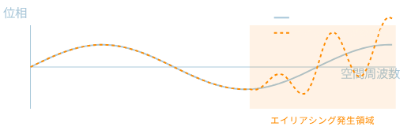
エイリアシング対策と計算精度の向上
エイリアシングの問題
発生メカニズム
角スペクトル法による長距離伝搬では、伝達関数の振動が激し
くなり、サンプリング定理の制約からエイリアシング（折り返
し誤差）が発生しやすくなります。
特に伝搬距離が長い場合や、光波が大きく広がる場合に問題と
なりやすく、再生像の品質低下の原因となります。
エイリアシング対策手法
帯域制限角スペクトル法
拡張角スペクトル法
適切なサンプリング
伝達関数が急激に変化する高周波領域をフィ
計算領域を拡張（ゼロパディング）すること
空間領域のサンプリング間隔を小さく（画素
ルタリングしてエイリアシングを抑制する手
で実質的なサンプリング周波数を上げる方法
数を多く）するか計算領域を広くとる
法
2倍や4倍にゼロパディングして精度向上
周波数領域でのサンプリング密度を向上
ナイキスト周波数近傍で伝達関数を滑らかに
計算コスト増加するが精度は大幅に改善
メモリ使用量と計算時間のトレードオフ
減衰
高周波成分のカットオフによる影響は通常小
さい
8 / 13

Slide 9
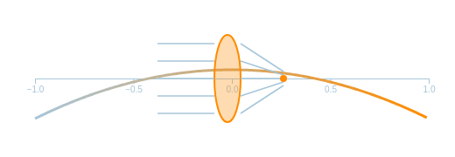
瞳レンズのモデル化と2次位相
眼球光学系のモデル化
2次位相の数学的表現
眼球レンズの機能
レンズによる位相変化
眼球内のレンズ（主に角膜と水晶体）は入射光を屈折させ、網膜上に像
を結像させる役割を持ちます。これにより、三次元空間の物体を認識す
ることが可能になります。
薄レンズモデル
シミュレーションでは、眼球の複雑な光学系を単一の薄レンズとして簡
略化します。このモデルでは、レンズは入射する光波の位相を2次関数的
に変化させることで光を屈折させます。
薄レンズの透過関数
t
(x
, y
) = exp [−i
k
(x
2
+ y
2
)]
L
p
p
2f
eye
p
p
モデルの限界
この単純な2次位相モデルは、レンズの収差（球面収差、色収差など）
2π
を考慮していません。より精密なシミュレーションでは、Gullstrandの
k =
λ
：波数
f
eye
：眼のレンズの焦点距離
模型眼などの詳細な眼球光学モデルやZernike多項式を用いた波面収差
を考慮することがあります。
x
, y
：瞳面上の座標
i
p
p
：虚数単位
9 / 13

Slide 10
瞳レンズの2次位相の実装
薄レンズの透過関数
実装例（Python）
#
パラメータ設定
t
(x
, y
) = exp [−i
k
(x
2
+ y
2
)]
N = 512 #
ピクセル数
L
p
p
2f
eye
p
p
pixel_pitch = 10e-6 #
ピクセルピッチ
(m)
wavelength = 633e-9 #
波長
(m)
f_eye = 22e-3 #
眼球の焦点距離
(m)
k = 2
/
：波数 (
は波長)
pupil_diameter = 4e-3 #
瞳径
(m)
π
λ
λ
f
：レンズの焦点距離
#
波数の計算
eye
k = 2 * np.pi / wavelength
(x , y )：瞳面上の座標
p
p
#
座標グリッドの生成（中心を原点とする）
x = np.linspace(-N/2, N/2 - 1, N) * pixel_pitch
y = np.linspace(-N/2, N/2 - 1, N) * pixel_pitch
実装上の注意点
X, Y = np.meshgrid(x, y)
#
瞳マスクの生成（円形の瞳を想定）
焦点距離f
eye
は、眼球がどの距離にピントを合わせてい
pupil_radius = pupil_diameter / 2
るか（調節状態）によって変化
pupil_mask = (X**2 + Y**2) <= pupil_radius**2
通常、成人の眼球では17mm～24mm程度の値をとる
#
レンズの
2
次位相の計算
座標系の原点を瞳の中心に設定することで計算を簡略
phase_term = -1j * k / (2 * f_eye) * (X**2 + Y**2)
lens_function = np.exp(phase_term) * pupil_mask
化
瞳径を考慮し、実際の瞳の範囲外では透過関数を0とす
#
瞳面での光波に
2
次位相を乗算
U_pupil_after_lens = U_pupil * lens_function
10 / 13
る（マスキング処理）

Slide 11



網膜面への伝搬と再生像の取得
角スペクトル法による伝
光強度分布の計算
瞳レンズ通過後の光波
搬
網膜面での光波
再生像の取得
2次位相を乗算済み
結像した再生像
可視化と保存
眼球モデルのパラメータ
光強度分布の計算
瞳から網膜までの距離
数学的表現
標準的な模型眼では、角膜頂点から網膜までの距離（眼軸長）は
約24mm程度。レンズの主点の位置を考慮して実効的な伝搬距離
網膜面における光波の複素振幅分布：
を設定します。
U
retina
(x
, y
)
r
r
硝子体の屈折率
網膜面で知覚される光の強度分布：
硝子体の屈折率（約1.336）を考慮して、伝搬計算における波長や
I
(x
, y
) = |U
(x
, y
)|
2
retina
r
r
retina
r
r
波数を調整します。
計算領域の設定
計算の実装
網膜面における計算領域は、視野角と眼球パラメータに基づいて
瞳面から網膜面までの伝搬も角スペクトル法で計算し、網膜面で
適切に設定します。
の複素振幅の絶対値の2乗を取ることで、最終的な再生像を得ま
す。
11 / 13

Slide 12
プログラム実装上の課題と対策
CGH再生像取得プログラムの実装においては、計算精度と処理速度のバランスをとりながら、 様々な技術的課題を解決する必要があります。
主な課題
対策と解決策
エイリアシング問題
エイリアシング対策
角スペクトル法を用いた長距離伝搬では、伝達関数の振動が激しくなり、 サンプリ
帯域制限角スペクトル法：伝達関数が急激に変化する高周波領域をフィルタリング
ング定理の制約からエイリアシングが発生しやすくなります。 特に伝搬距離が長い
することでエイリアシングを抑制します。
場合や、光波が大きく広がる場合に問題となります。
拡張角スペクトル法：計算領域を拡張（ゼロパディング）することで、実質的なサ
ンプリング周波数を上げ、エイリアシングの影響を低減します。
計算速度の制約
高精度な伝搬計算には大量のFFT計算が必要となり、処理に時間がかかります。 特
計算速度の向上
に大規模なCGHデータや、高解像度の再生像を扱う場合に顕著です。
GPU活用：大規模な並列計算が可能なGPUを活用することで、特にFFT計算を高速
化できます。
アルゴリズム最適化：中間角スペクトル法など、効率的な伝搬計算アルゴリズムを
眼球モデルの単純化
導入することで計算時間を短縮できます。
現在の実装では、眼球のレンズ機能を単一の薄レンズとして扱い、 2次位相モデル
で近似していますが、実際の眼球はより複雑な光学系です。 レンズの収差（球面収
差、色収差など）は考慮されていません。
眼球モデルの改良
詳細な眼球モデル：Gullstrandの模型眼など、より詳細な眼球光学モデルを採用す
ることで精度を向上できます。
収差補正：Zernike多項式を用いた波面収差のモデル化により、より現実に近い視
覚シミュレーションが可能になります。
12 / 13

Slide 13





まとめと今後の展望
プログラムの概要
本プログラムは、CGHから再生像を得るための一連の計算処理を実装したものです。CGHデータに参照光を乗算し、角スペクトル法で瞳
面まで伝搬させ、瞳レンズの2次位相を模擬し、最終的に網膜面まで伝搬することで、結像した再生像を取得します。この処理フローによ
り、CGHに記録された3次元情報を2次元の再生像として可視化することが可能となります。
今後の改善点
応用可能性
計算速度の向上
ホログラフィックディスプレイの開発
GPU活用による並列計算の実装で処理速度を大幅に向上させることが可能で
実際の観察条件を考慮したCGHの設計‧最適化に活用できます
す
AR/VR技術への展開
より現実に近い眼球モデル
より自然な立体視を実現するための光学シミュレーション技術として活用
複数の屈折面や複雑な形状を持つ詳細な眼球光学モデルの導入
3次元計測‧視覚シミュレーション
収差補正機能の追加
医療分野や工業分野での精密な3次元イメージング技術として応用可能
波面収差を考慮したZernike多項式などを用いた光学補正機能の実装
13 / 13

